Slide 1
Programming Basics

Slide 2
Heute
- Kahoot! Repetition - Rückblick «Arbeitsfluss Git» - KISS: - Arbeiten im Buch - Bedingungen - Funktionen
PAUSE
- Weiter im Buch - Module - PIP - UML zu Code
PAUSE
- Intro Sammeldatentypen - Arbeiten im Buch
PAUSE - Sammeldatentypen 2 - Arbeiten im Buch - Übungen

Slide 3
https://kahoot.it/

Slide 4
Arbeitsfluss Git + Github
pull: Hole Commits von Github (wichtig!)
Änderungen an Quellcodedateien machen
Sobald ein Feature fertig ist, alle dazu nötigen Dateien in Stage aufnehmen
Commit mit Versionsnachricht erstellen
pull: Hole Commits von Github (wichtig!)
push: Lade lokale Commits auf Github hoch
… ab jetzt fliesst die Commit-History in die Beurteilung ein

Slide 5


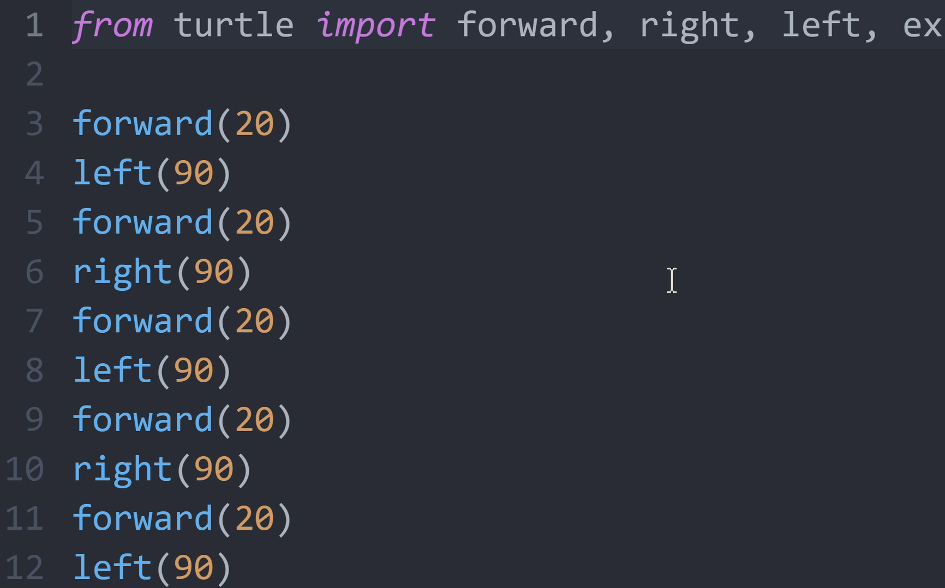
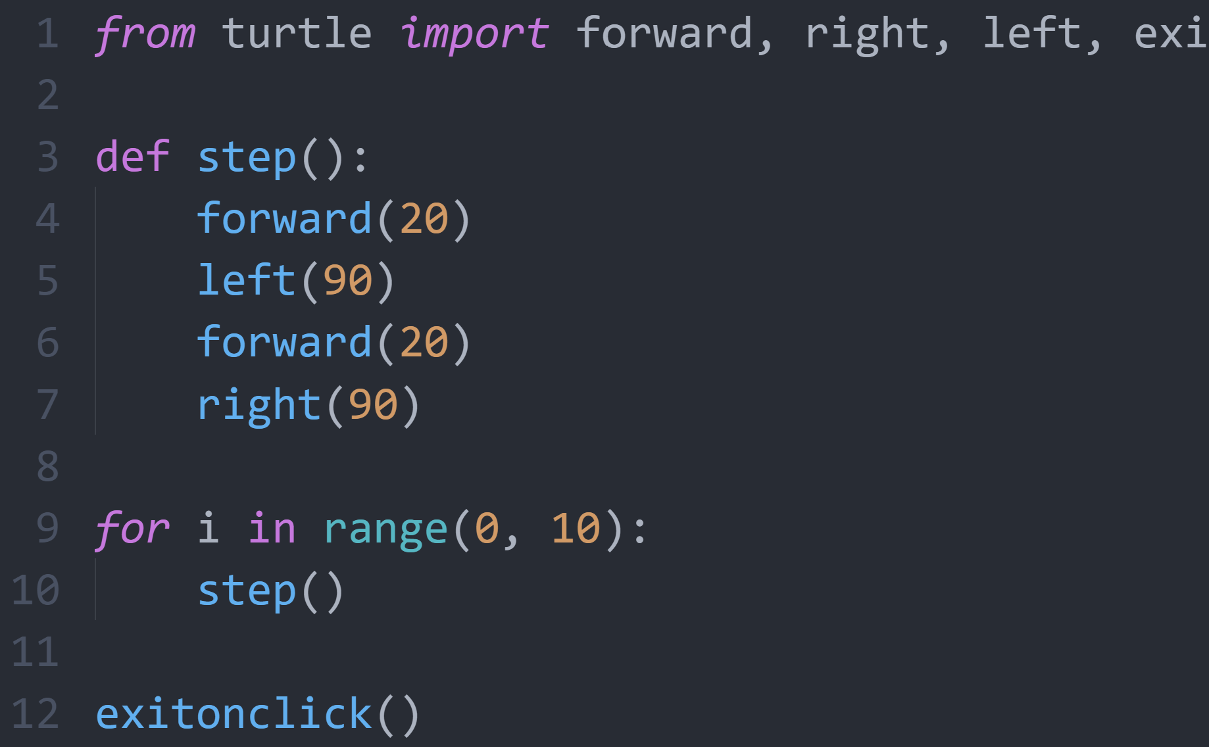

KISS
keep it simple and stupid

Slide 6

Modularität

Slide 7
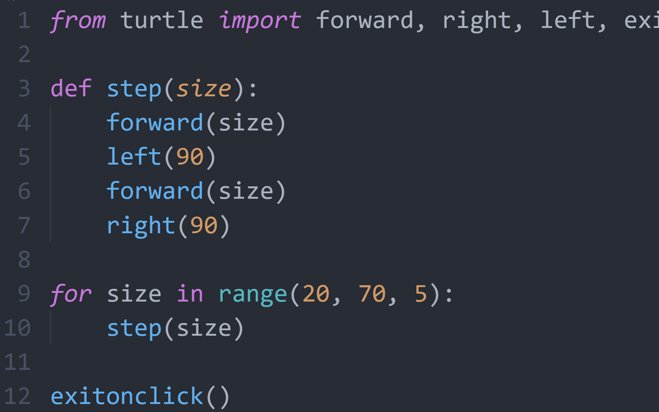
Modularität - Funktionen
Funktion
Loop
start, end, step

Slide 8
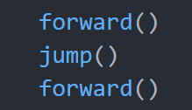
Übung
Neues Skript unter programming-basics/code/jump.py
Erstelle eine Funktion jump(), welche ein Zickzack zeichnet. Danach soll bei forward() die Richtung wieder gleich sein wie zuvor.
→ Stagen, Committen und pushen…
«jump»

Slide 9


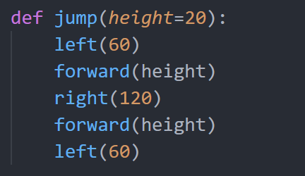
Übung…
Erzeuge folgendes Resultat: → Committen ;)
Modifiziere jump() so, dass die Sprunghöhe angegeben werden kann: jump(20) … und erzeuge folgendes Resultat:
Standardwert definieren: jump() setzt height auf 20, jump(50) setzt height auf 50

Slide 10

Pause

Slide 11
Buch Kapitel 2&3: Flowcontrol & Functions
https://ssr-2024.github.io/programming_basics/
Dokumentation nicht vergessen…
Jetzt lesen
Als Aufgabe zu lesen & bearbeiten
Optional zu lesen

Slide 12


Module
Wiederverwendung von existierender Funktionalität
… im Sport als Modularitätshypothese untersucht

Slide 13
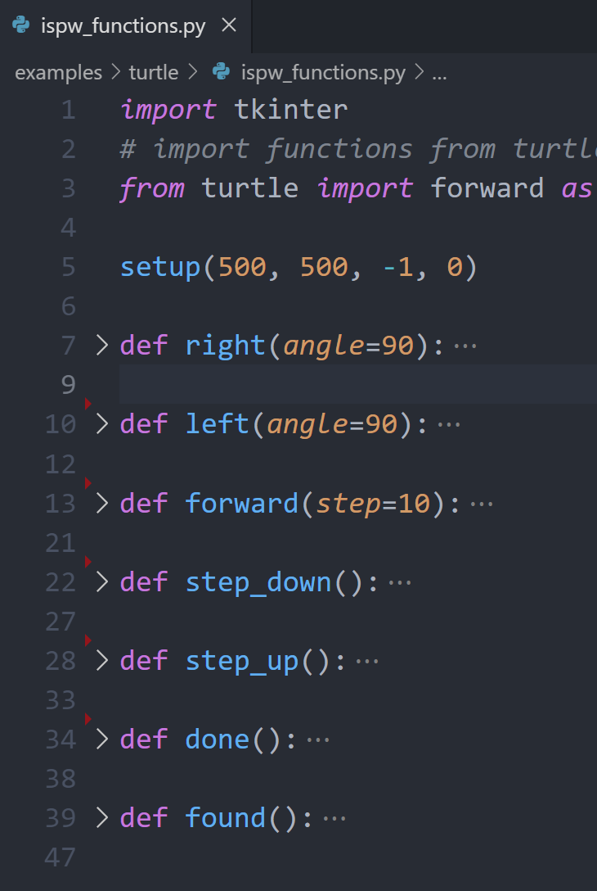
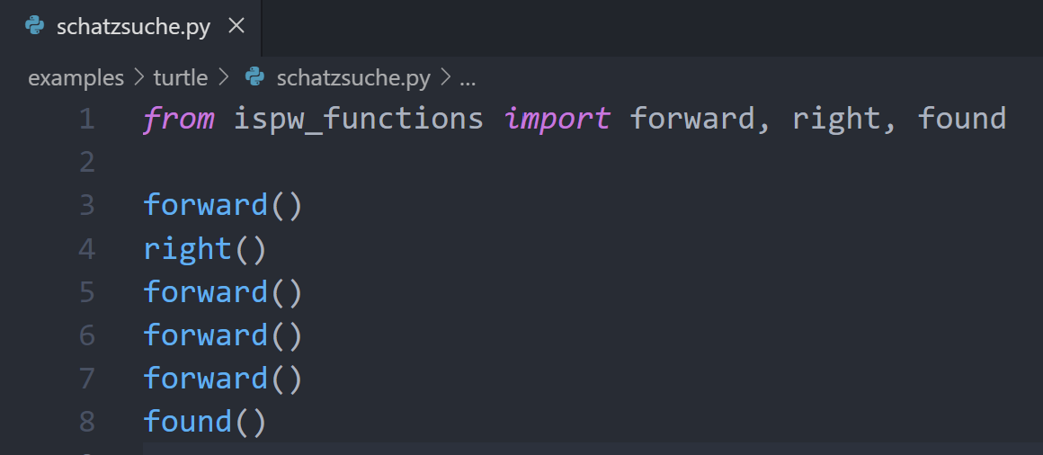
Module
... beim Programmieren ein Grundlegendes Konzept:
Baukasten ispw_functions

Slide 14
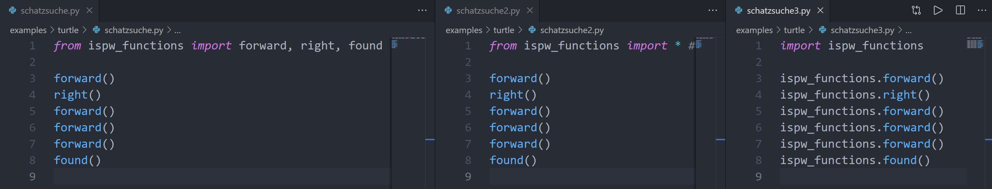
Module – in Python
In Python ist jede Python-Datei (ohne Spezialzeichen im Namen) ein Modul
Beim Importieren wird das Modul geladen und Code, der nicht in einer Funktion ist wird ausgeführt!
importiert die Modul-Referenz
importiert nur die angegebenen
Funktionen
importiert alle
Funktionen

Slide 15
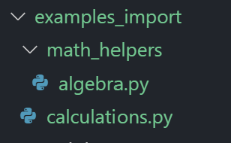
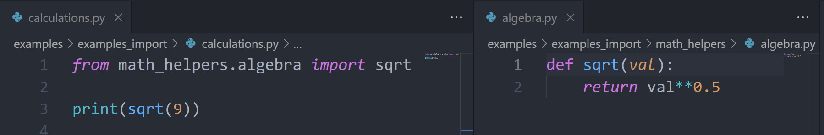
Python Packages
Packages fassen mehrere Module zusammen (in einem Ordner)
package.module
package

Slide 16
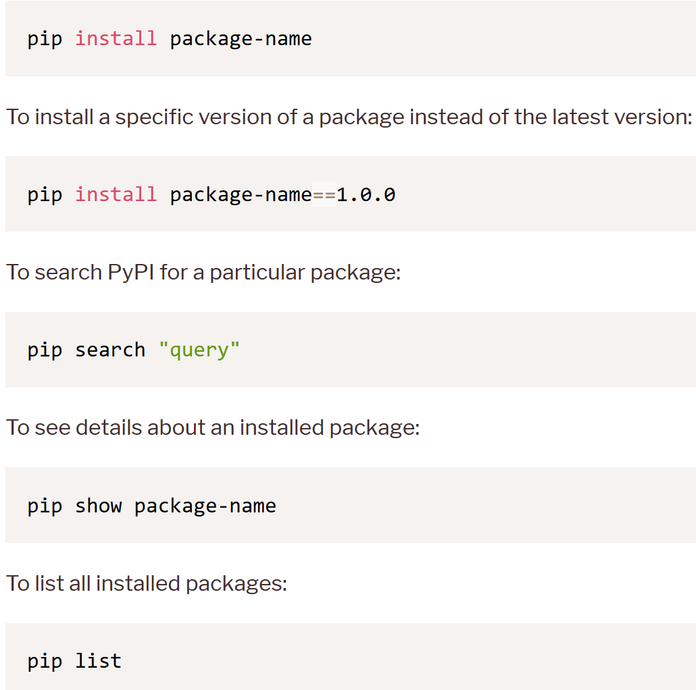
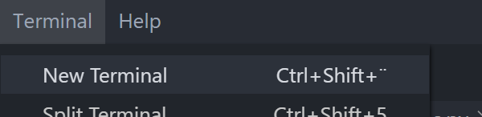
PIP – Pythons Paketverwaltung
Modularität: Python wird mit den essenziellen Paketen/Modulen ausgeliefert. Bei Bedarf werden weitere Pakete hinzugefügt – mit pip
VS Code: Terminal>New Terminal

Slide 17
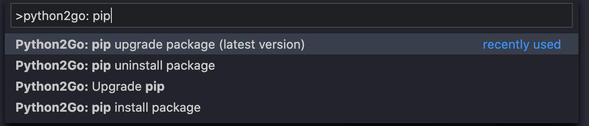
PIP – in VS Code

Slide 18
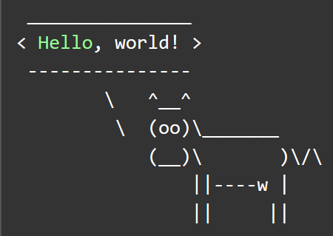
____ ___ ____ ____ _ _ _ | _ \_ _| _ \ | __ ) ___(_)___ _ __ (_) ___| | | |_) | || |_) | _____ | _ \ / _ \ / __| '_ \| |/ _ \ | | __/| || __/ |_____| | |_) | __/ \__ \ |_) | | __/ | |_| |___|_| |____/ \___|_|___/ .__/|_|\___|_| |_|
Suche auf Google nach «art Python»
Installiere das Paket und erzeuge deinen Namen als ASCII-Art Text (am besten direkt im interaktiven Modus)
Als Beispiel im wiki (101_functions.md#Funktionen-von-Bibliotheken-aufrufen) festhalten
ASCII-Art Texte erstellen: https://www.devdungeon.com/content/create-ascii-art-text-banners-python

Slide 19
Pause

Slide 20
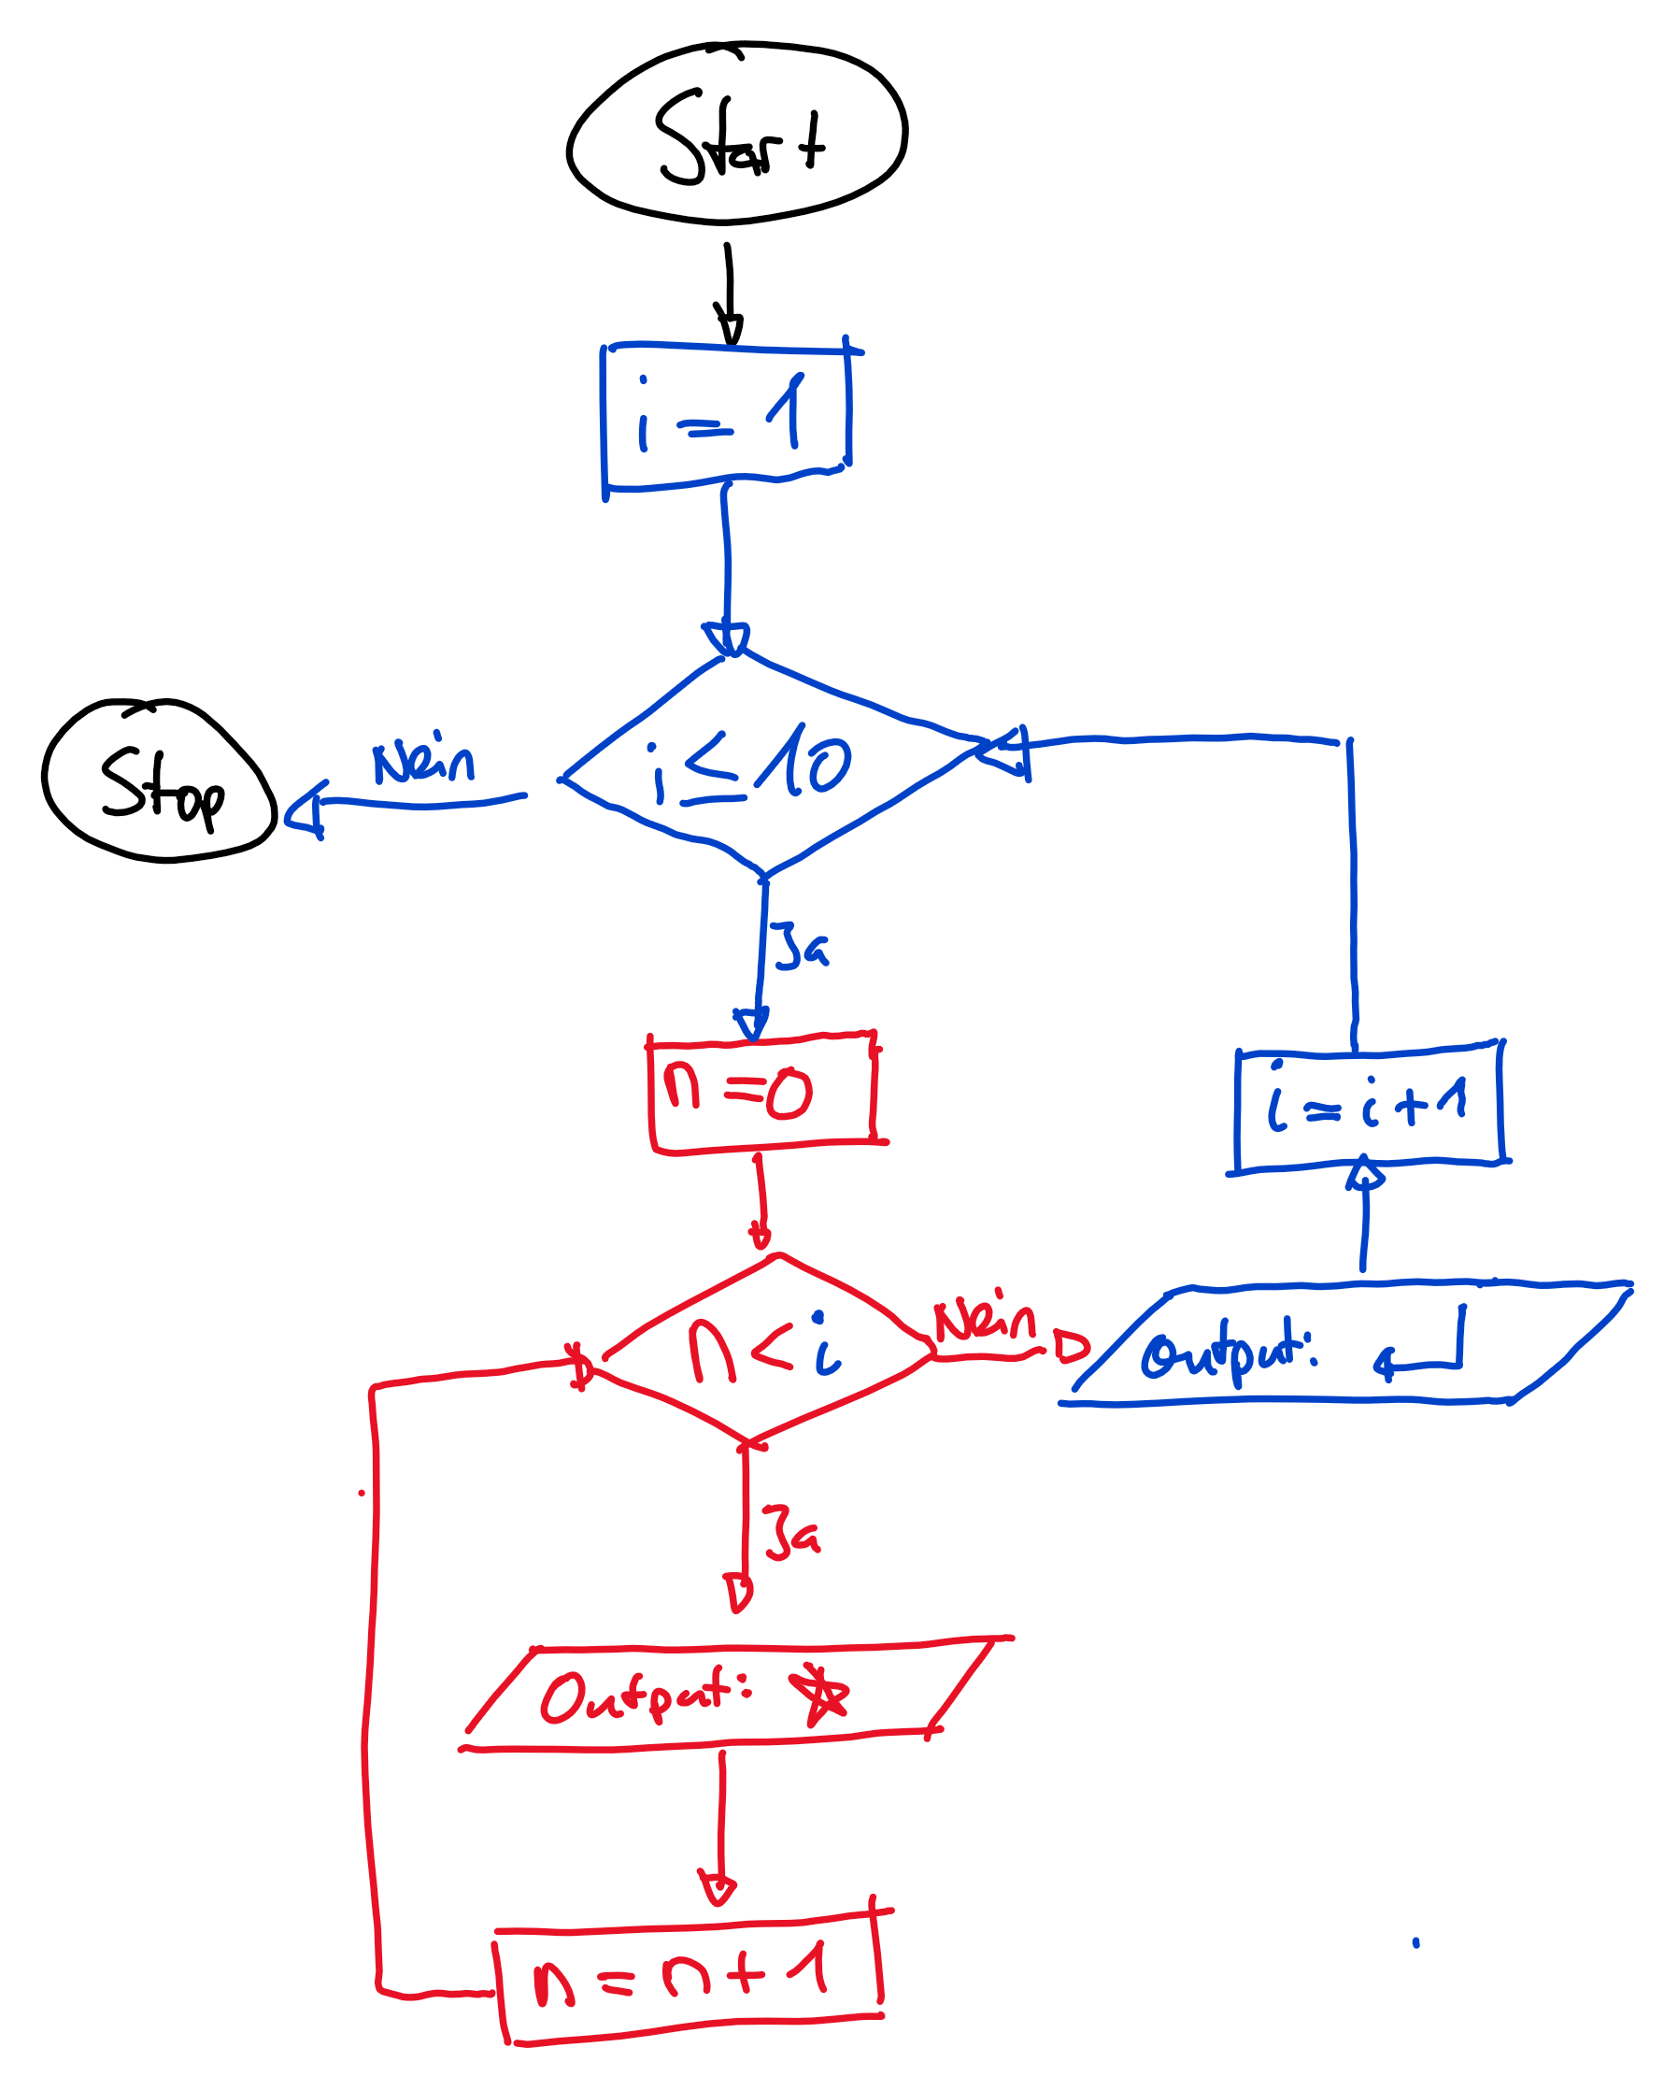
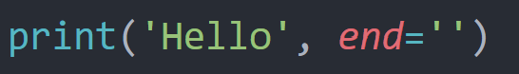
Übung: UML umsetzen….
* * * * * * * * * * * * * * * * * * * * * * * * * * * * * * * * * * * * * * * * * * * * * * * * * * * * * * *
Hinweis: Denke an die Keyword-Argumente von print()

Slide 21
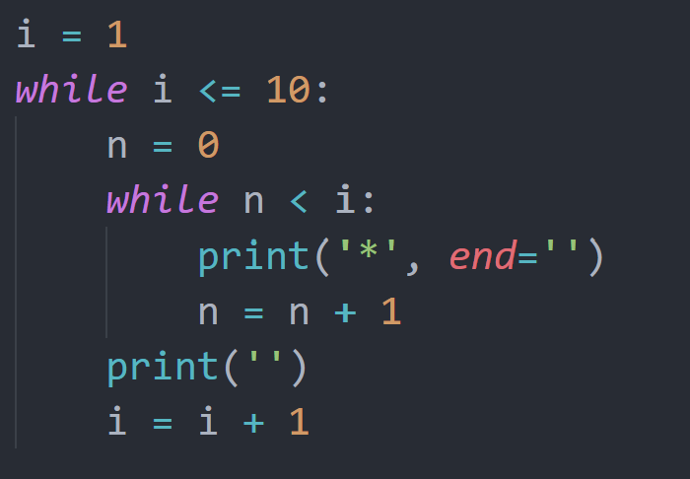
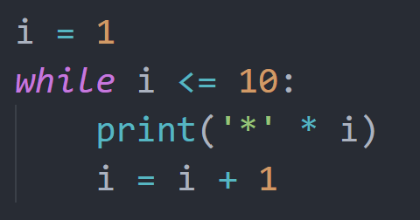
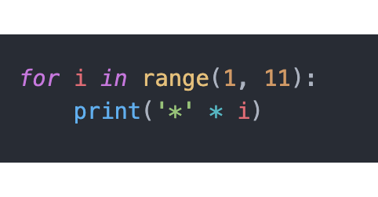
Kann der Code vereinfacht werden?

Slide 22
UML zu Code
1:1 Übersetzung möglich
Programmiersprachen bieten oft Vereinfachungen für gängige Aufgaben an → Kann die Verständlichkeit erhöhen
Wann while-Schleifen, wann for-Schleifen?
Anzahl Wiederholungen bekannt?
Ja
for-Schleife
Nein
while-Schleife

Slide 23
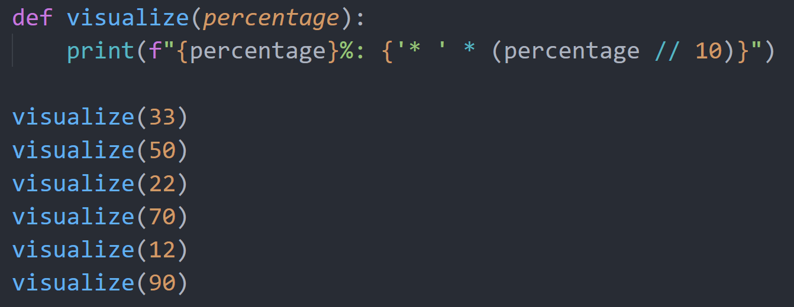
Visualisierung von Prozentzahlen
33%: * * * 50%: * * * * * 22%: * * 70%: * * * * * * * 12%: * 90%: * * * * * * * * *
Ideen?
z.B. so?

Slide 24
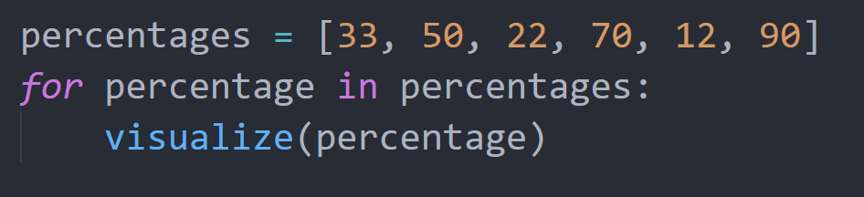
Sammeldatentypen!
33%: * * * 50%: * * * * * 22%: * * 70%: * * * * * * * 12%: * 90%: * * * * * * * * *
list

Slide 25
Listen
Kapitel 4 lesen, bearbeiten & dokumentieren
https://ssr-2024.github.io/programming_basics/docs/lecture-book-sections/chapter4.html
→ Committen nicht vergessen…
Für schnelle: Übung 104 beginnen

Slide 26
Pause

Slide 27
Wie könnte man sowas ausgeben?
Sucessful Tests: marc: * * * * * * * * * * remo: * * * * * lars: * * * * lana: * * * * * * * elio: * * * * * * * * andi: * * * * * * * * *

Slide 28
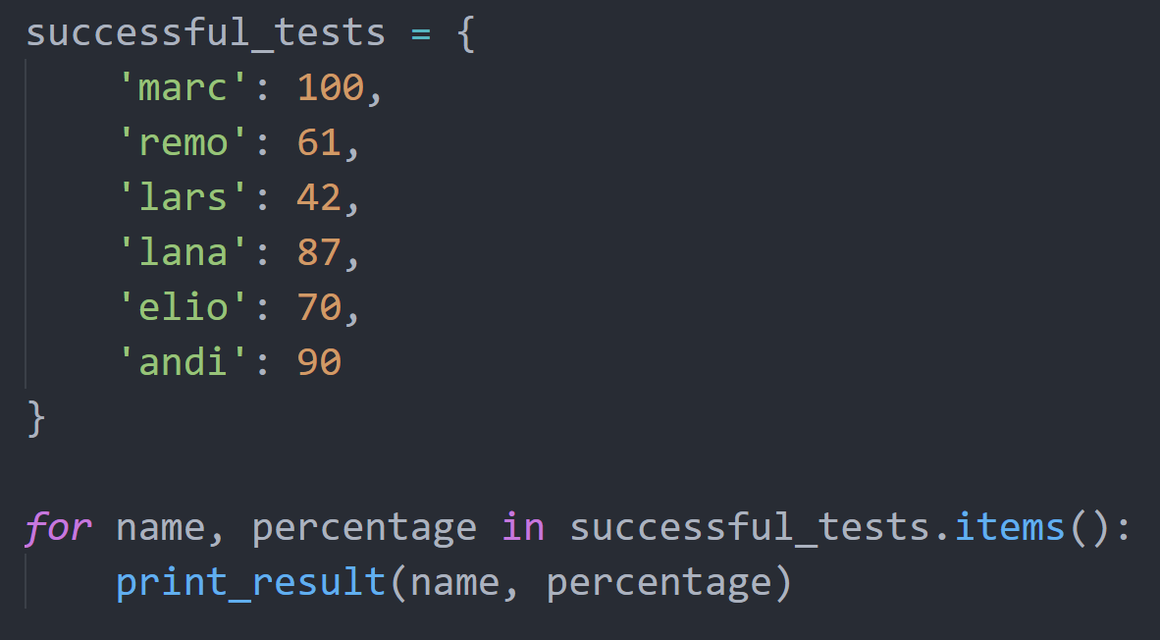
Klassiker für Dictionaries!
marc: * * * * * * * * * * remo: * * * * * lars: * * * * lana: * * * * * * * elio: * * * * * * * * andi: * * * * * * * * *
Halte das Beispiel fest und implementiere die Funktion print_result(name, percentage).

Slide 29
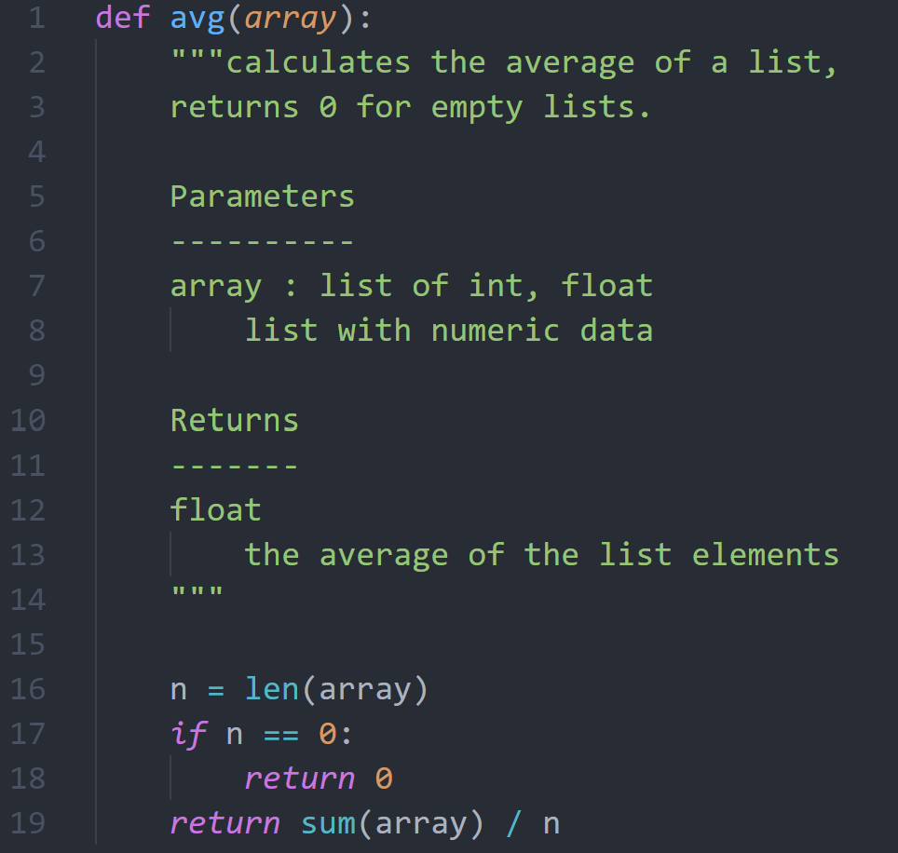
Funktionen dokumentieren:
Nach dem docstring Standard von NumPy:
https://numpydoc.readthedocs.io/en/latest/format.html
Aufgabe: Dokumentiere die Funktion print_result(name, percentage).

Slide 30
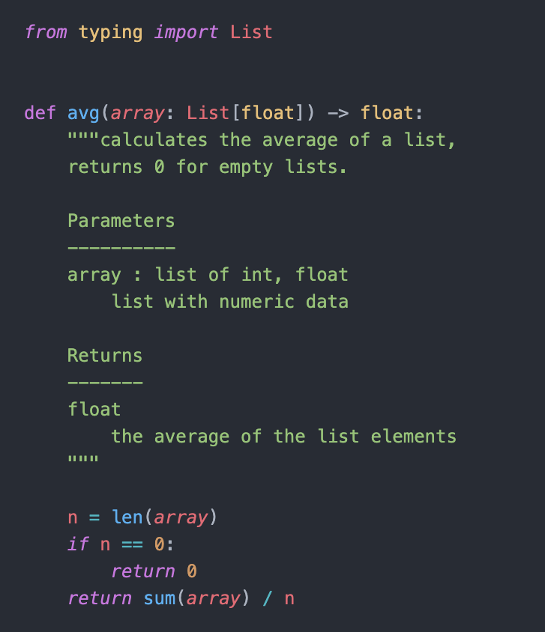
Funktionen dokumentieren mit Typisierung
Datentypen importieren
array ist eine Liste von floats
Die Funktion gibt ein float zurück

Slide 31
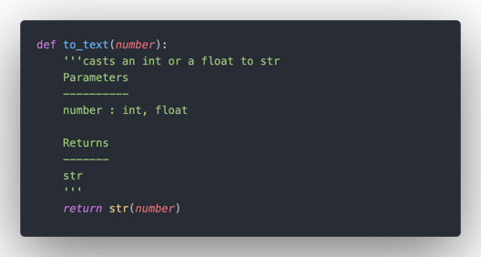
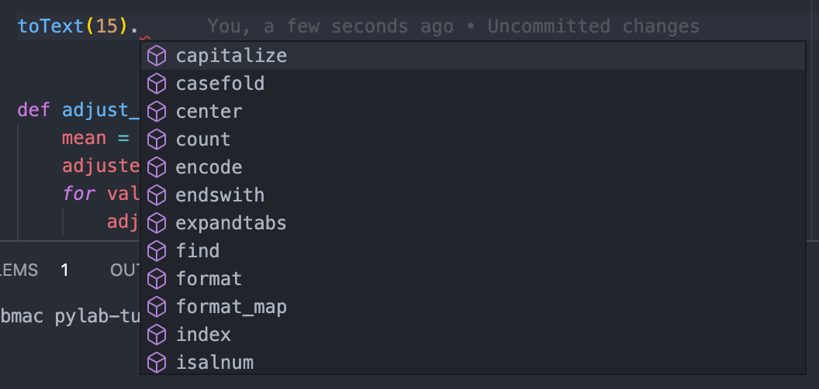
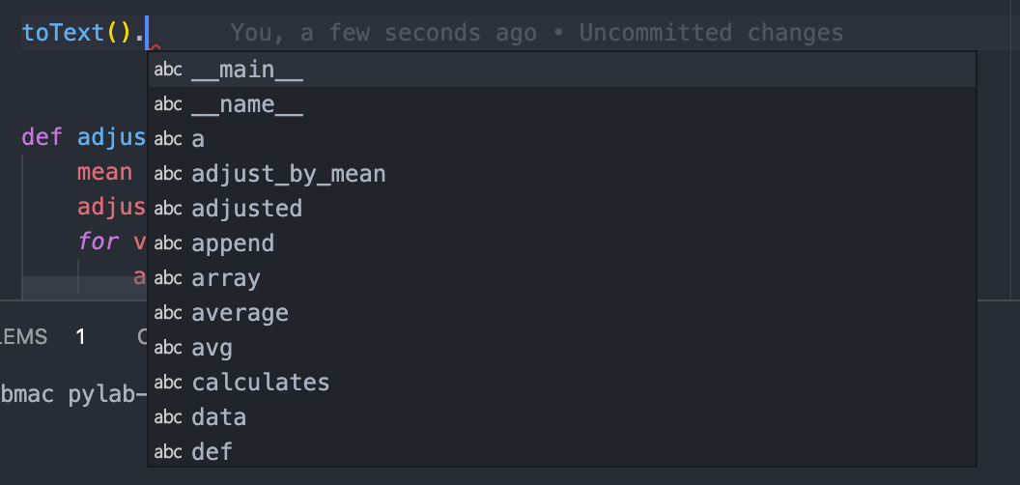
Vorteile bei angegebenen Typen: Autocomplete!
Mit Annotation
ohne Annotation

Slide 32
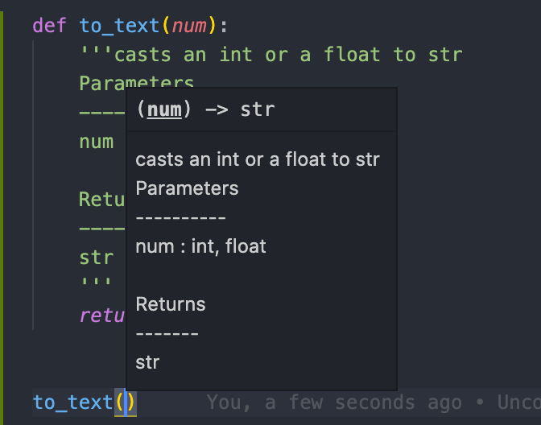
Aktuell: Autocomplete schafft die Basics…
ohne Annotation

Slide 33
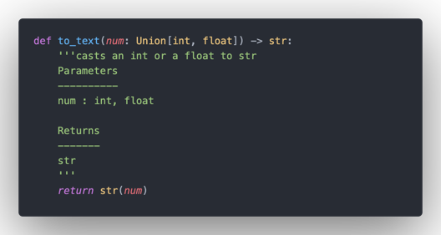
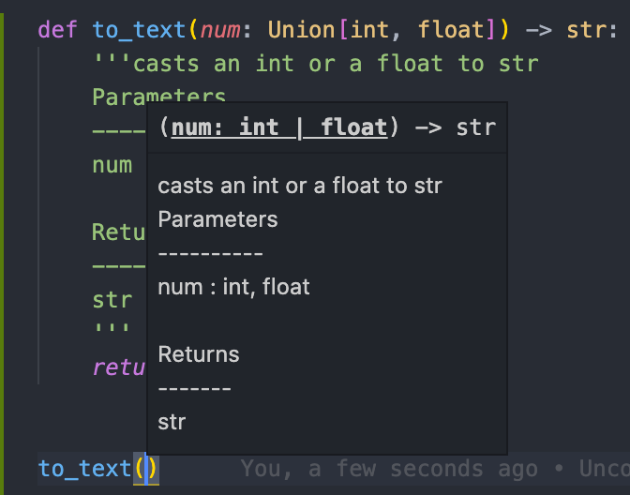
Vorteile bei angegebenen Typen: Autocomplete!
mit Annotation

Slide 34
Dictionaries & Strings
Kapitel 5 & 6 lesen, bearbeiten & dokumentieren
https://ssr-2024.github.io/programming_basics/docs/lecture-book-sections/chapter5.html
→ Committen nicht vergessen…
Übungen (labs) bearbeiten

